Slide 1
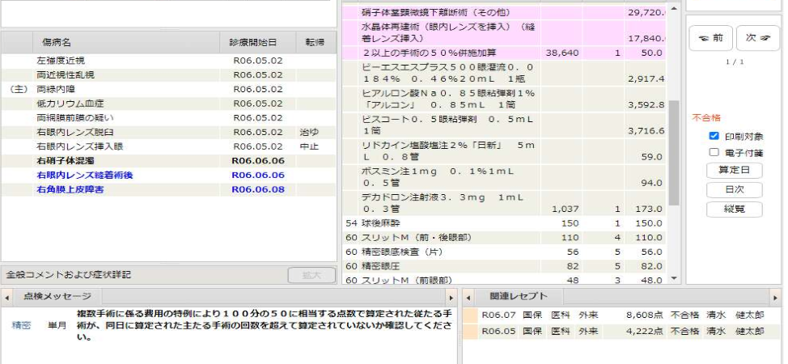
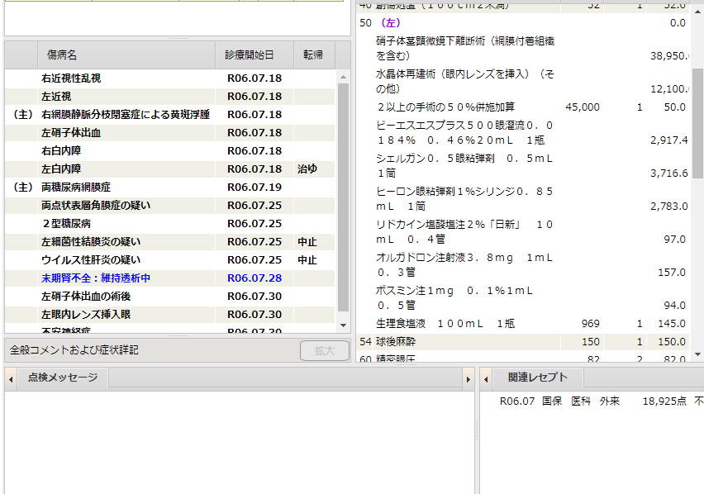
ID:2078 宮田眼科 東京 分
宮田眼科病院（本院）では合格になりますが、
東京では不合格判定されてしまいます。
何か設定が必要でしょうか？
ID:947204 宮田眼科病院 分

